Slide 1
Le droit à la santé en situations de conflit
Recht op gezondheidszorg in conflictsituaties
Webinar
Mardi 25 novembre 2025
Dinsdag 25 november 2025
Notes:
Goedenavond iedereen, welkom op deze webinar over het recht op gezondheidszorg in conflictsituaties. We vonden het heel belangrijk om dit thema aan bod te laten komen omdat dit een heel pertinent thema is: In regio’s die getroffen worden door oorlog en geweld komt het recht op zorg zwaar onder druk te staan. Ziekenhuizen en andere zorgvoorzieningen worden vernield, zorgverleners worden bedreigd, aangevallen of gedood en voor patiënten wordt het steeds moeilijker om de nodige hulp te bereiken. Ook het principe van medische neutraliteit, het recht om zorg te verlenen en te ontvangen, ongeacht de zijde in een conflict, wordt vaak ook niet gerespecteerd. Daarom vonden wij het nodig om hierover te sensibilseren, zodat jullie thema ook verder kunnen uitdragen in jullie omgeving.

Slide 2
Contenu de la session / Inhoud van de sessie
Bienvenue et quelques règles d'usages
  Welkom en enkele huisregels
Federico Dessi
Dr. Marie-noël
Dr./Sr. Jeanne-Cécile et DR. Patience – Médecin chef de zone/zonearts
Questions/Vragen?
Uitwisseling: wat kunnen zorgverleners in België doen om rond dit thema te sensibiliseren?/ Que peuvent faire les prestataires de soins en Belgique pour sensibiliser à ce thème ?

Slide 3
Bienvenue et quelques règles de maison
Welkom en enkele huisregels
Cette session se déroulera en grande partie en français mais sera traduite simultanément
Veuillez noter que cette session sera enregistrée
Veuillez éteindre votre microphone pendant la présentation
Après tous les 3 interventions, vous aurez la possibilité de poser des questions
Si vous souhaitez poser une question pendant la présentation, vous pouvez déjà le faire dans la fonction « chat »
Pendant « l'heure » des questions, vous pouvez lever votre main numérique pour indiquer que vous avez une question, et vous serez le suivant dans la file d'attente
Deze sessie zal in het grotendeels in het Frans gehouden worden maar wordt simultaan vertaald.
Houd er rekening mee dat deze sessie wordt opgenomen
Gelieve uw microfoon uit te zetten tijdens de presentatie
Na alle 3 uiteenzettingen krijgt u de kans om vragen te stellen
Als u tijdens een presentatie een vraag wilt stellen, kunt u dit al doen in de 'chat'-functie
Tijdens het 'vraaguurtje' kunt u uw digitale hand opsteken om aan te geven dat u een vraag hebt, en u bent dan de volgende in de rij

Slide 4
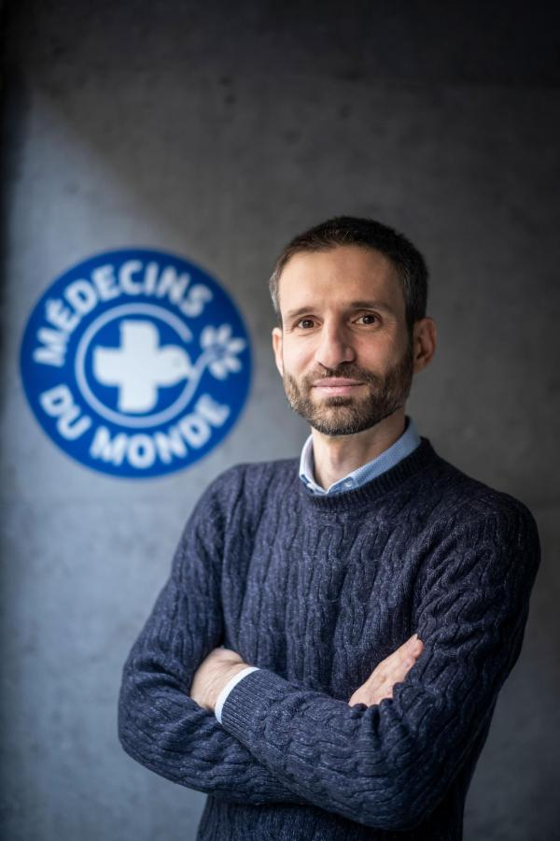
Directeur Dokters van de Wereld België
Federico Dessi
Directeur Dokters van de Wereld België
Neutralité medicale/ medische neutraliteit
Medics on the move
Notes:
Medische neutraliteit in conflictzones, hij heeft meer dan 20 jaar ervaring in de humanitaire sector, hij heeft als projectcoordinator en landenvertegenworodiger gewerkt in conflictgebieden zoals in Irak, Syrie, Libanon, Gaza. Dus hij zal ook zijn praktijkervaring in deze zijn presentatie integereren.
Hij zal toelichten het initiatief medics on the move is: zich inzet voor de bescherming van zorgverleners en het respecteren van medische neutraliteit in conflictgebieden.
Wat betekent medische neutraliteit

Slide 5
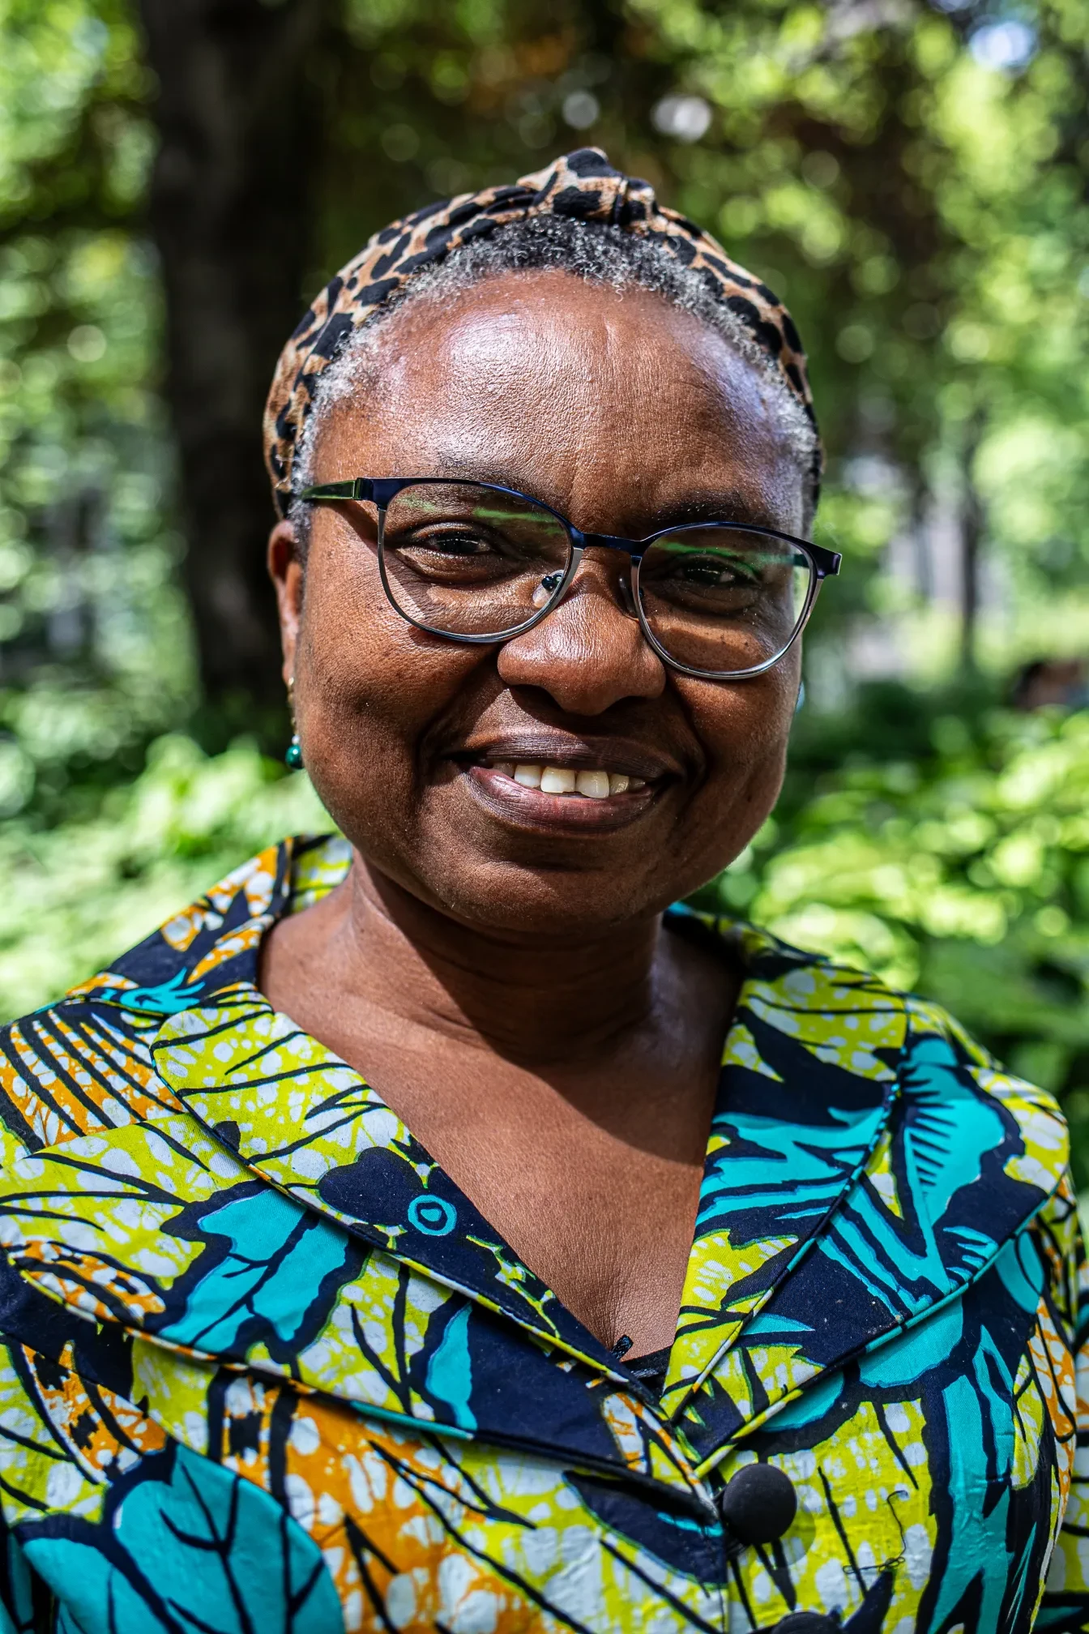
Dr. Marie-Noël Cikuru
Directrice Action d’Espoir (Sud-Kivu)
Getuigenis over het recht op gezondheidszorg in een conflictgebied Zuid-Kivu (DRC)
Témoignage sur le droit à la santé dans une zone de conflit au Sud-Kivu (RDC)
Notes:
Dr. Marie Noel Cikuru (Action d’Espoir) en Dr. Sr. Jeanne Cecile (BDOM Bunia). Zij worden dagelijks geconfronteerd met de realiteit van zorgverlening in conflictsituaties. Wat betekent dit concreet op het terrein? Welke hindernissen ervaren zij in hun werk? Wat hebben zij nodig om ondanks het geweld kwaliteitsvolle zorg te blijven bieden? En wat betekent medische neutraliteit voor hen in hun dagelijkse praktijk?

Slide 6
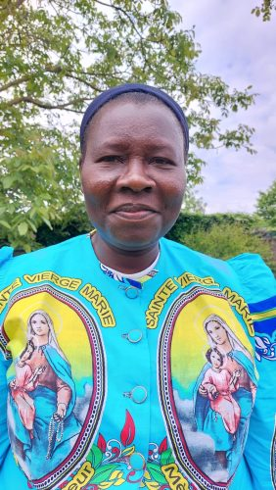
Dr./Sr. Jeanne-Cécile Nyamungu
Et Dr. Patience (médecin zone de chef Lita)
Coördinatrice BDOM BUNIA (Ituri)
Getuigenis over het recht op gezondheidszorg in een conflictgebied - Ituri (DRC)
Témoignage sur le droit à la santé dans une zone de conflit au Ituri (RDC)
Notes:
Dr. Marie Noel Cikuru (Action d’Espoir) en Dr. Sr. Jeanne Cecile (BDOM Bunia). Zij worden dagelijks geconfronteerd met de realiteit van zorgverlening in conflictsituaties. Wat betekent dit concreet op het terrein? Welke hindernissen ervaren zij in hun werk? Wat hebben zij nodig om ondanks het geweld kwaliteitsvolle zorg te blijven bieden? En wat betekent medische neutraliteit voor hen in hun dagelijkse praktijk?
Dr Patience zal het vooral getuigen vanuit een zorgverlener perpsectief.

Slide 7
Vous avez des questions ?
Heeft u vragen?

Slide 8
Vergeet het evaluatieformulier niet in te vullen ☺
N’oubliez pas de remplir le formulaire d’évaluation ☺.

Slide 9

Au plaisir de vous retrouver la prochaine fois!
Graag tot volgende keer!

Slide 10


POWERED BY

